Slide 1
С ГРОХОТОМ ПО ФЕРМАМ
ИЛИ «ГЛАЗА СТРАШАТСЯ,
А РУКИ ДЕЛАЮТ»
Туроператор: ООО «Континент-тур»
Маршрут-победитель Всероссийского конкурса проектов

Slide 2
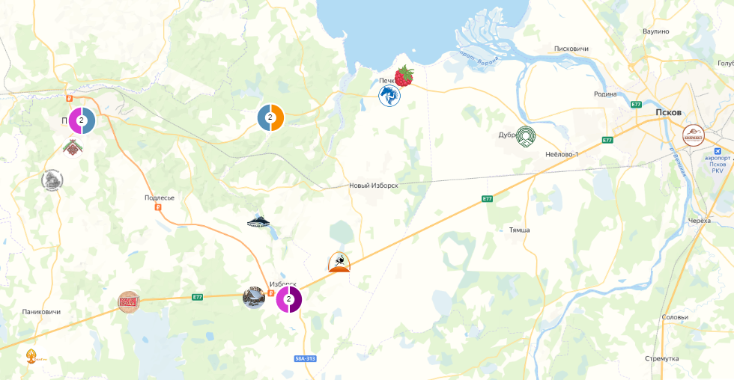
КАРТА МАРШРУТА
Регион: Псковская область
1
аэропорт
1
ж/д вокзал
1
автовокзал
От Москвы
610 км
1 час 20 минут на самолете
9 часов на автомобиле
12 часов на поезде
От Санкт-Петербурга
300 км
5 часов на автомобиле
3 часа 30 минут на поезде
Псков – КФХ «Сады на Кудебе» д. Синицы – Старый Изборск
Старый Изборск – музей Сето в д. Сигово – КФХ «Изборский страус» д. Залавье - КФХ «Барановское» д. Усадище
Печоры – Бумажная мельница в д. Тайлово – «Хлебный хутор» д. Сорокино - Псков
1 день
2 день
3 день
90 км
50 км
50 км

Slide 3
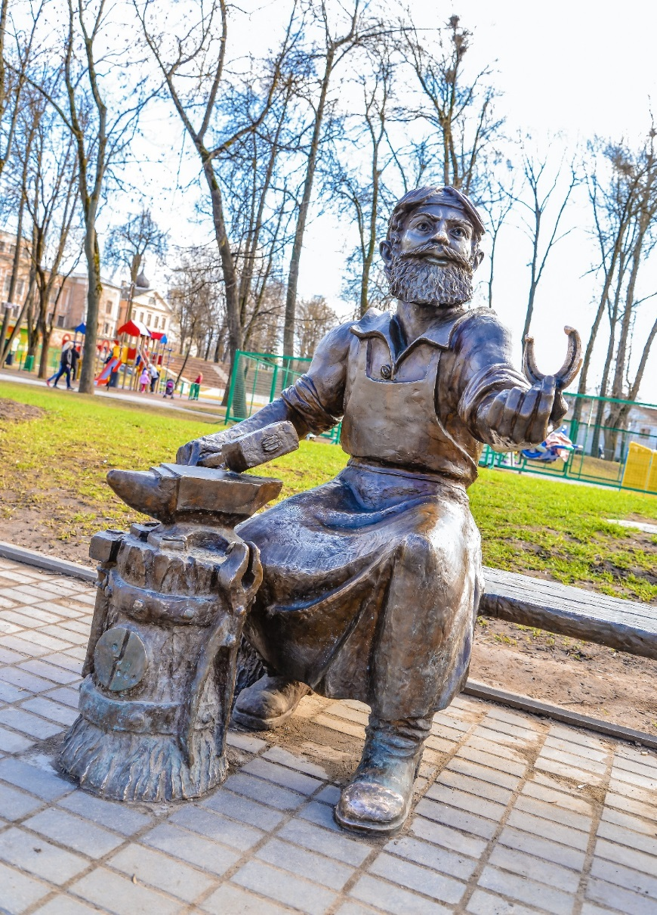
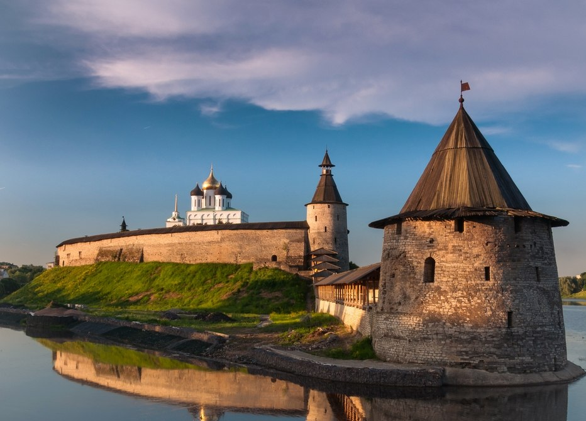
ПСКОВ
Континент-тур| С грохотом по фермам
3

Slide 4
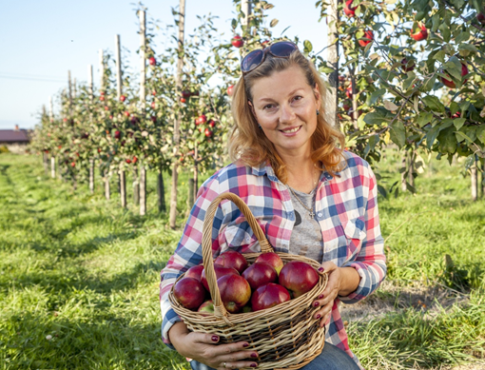
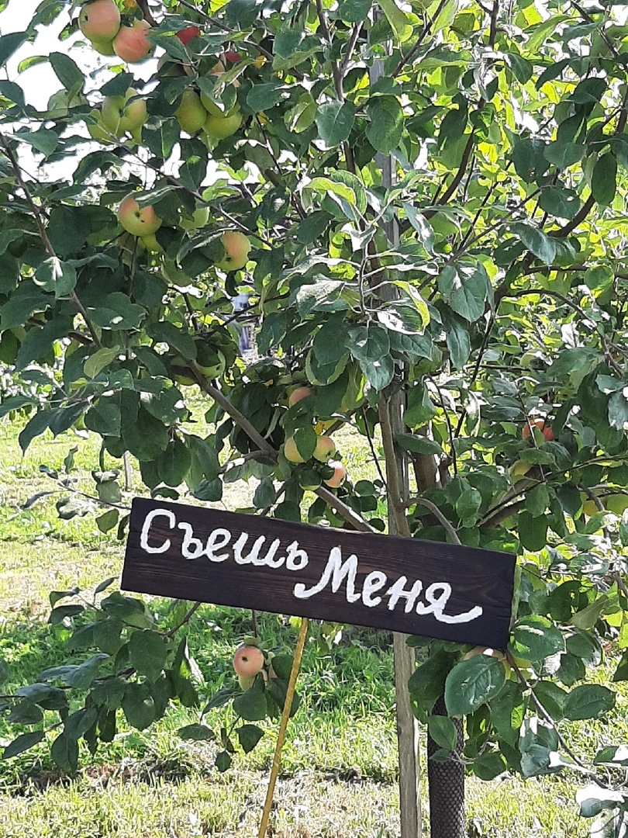
КФХ «САДЫ НА КУДЕБЕ»
Континент-тур| С грохотом по фермам
4

Slide 5
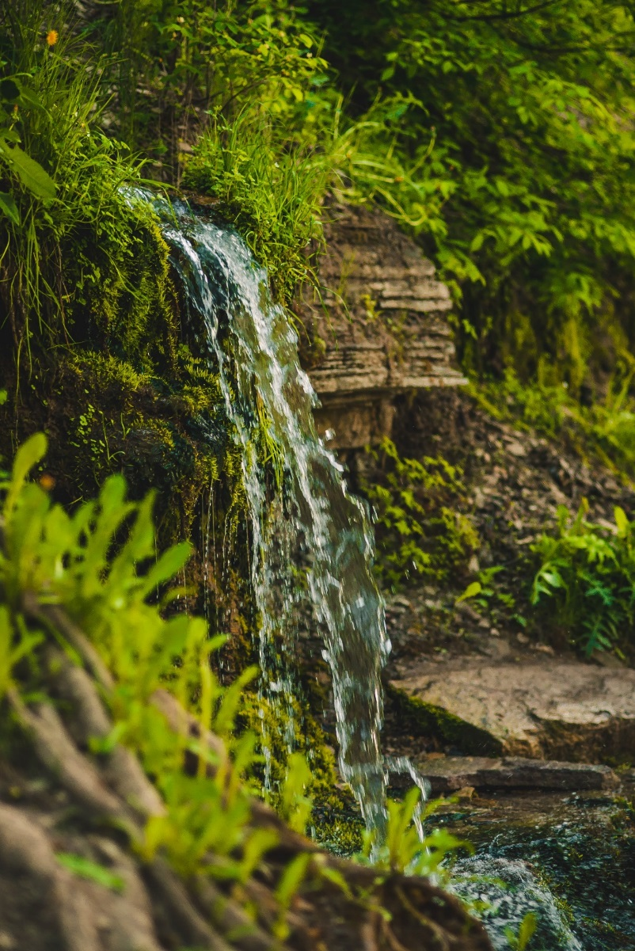
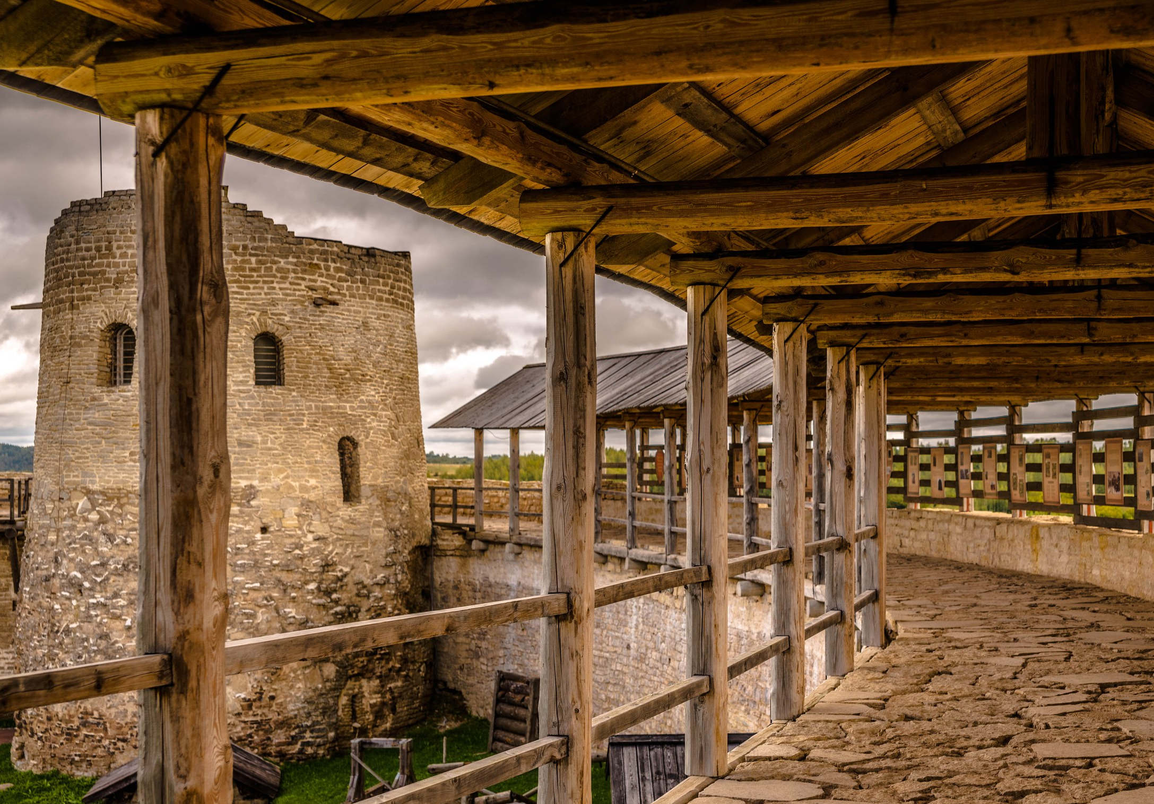
СТАРЫЙ ИЗБОРСК
Континент-тур| С грохотом по фермам
5

Slide 6
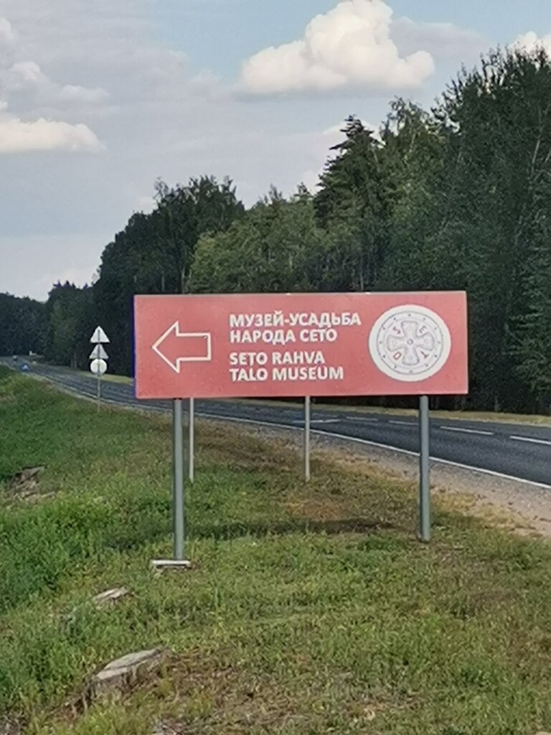
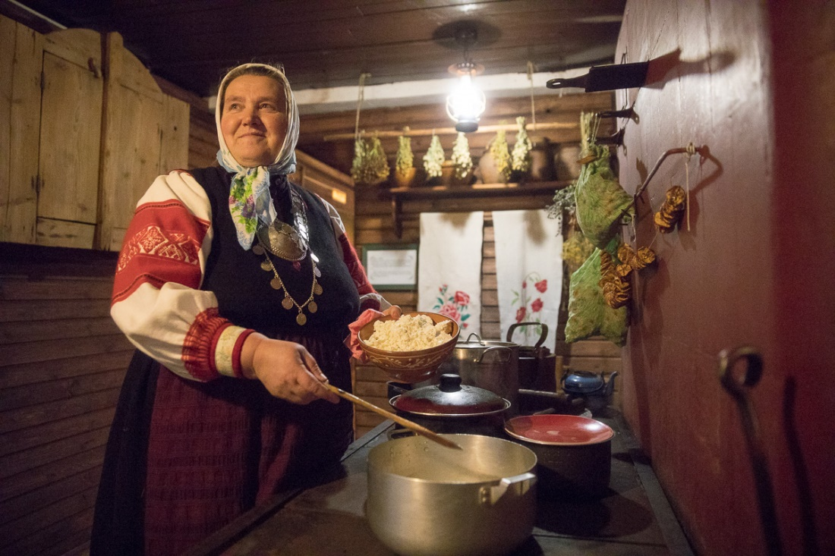
МУЗЕЙ СЕТО
Континент-тур| С грохотом по фермам
6

Slide 7
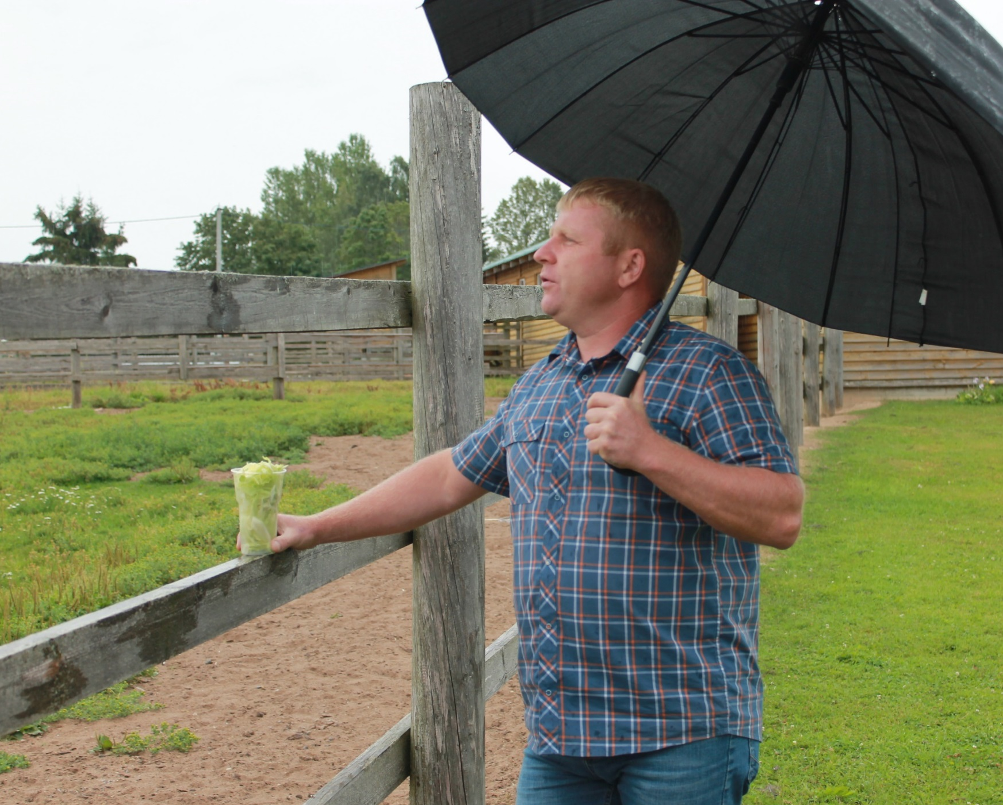
КФХ «ИЗБОРСКИЙ СТРАУС»
Континент-тур| С грохотом по фермам
7

Slide 8
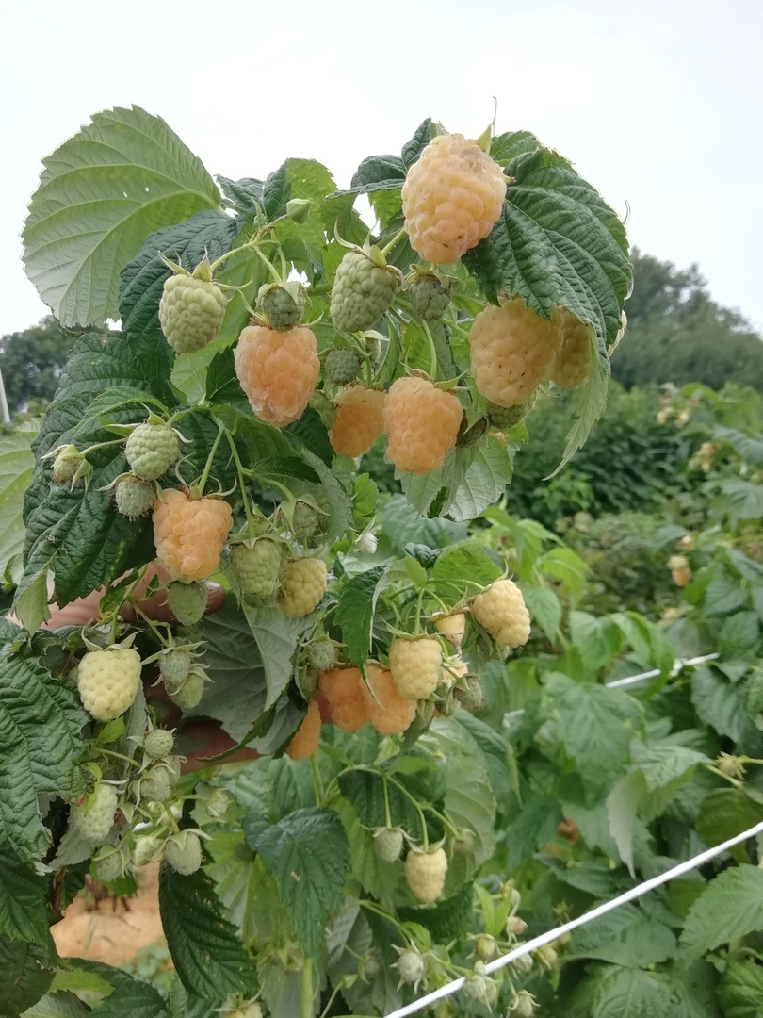
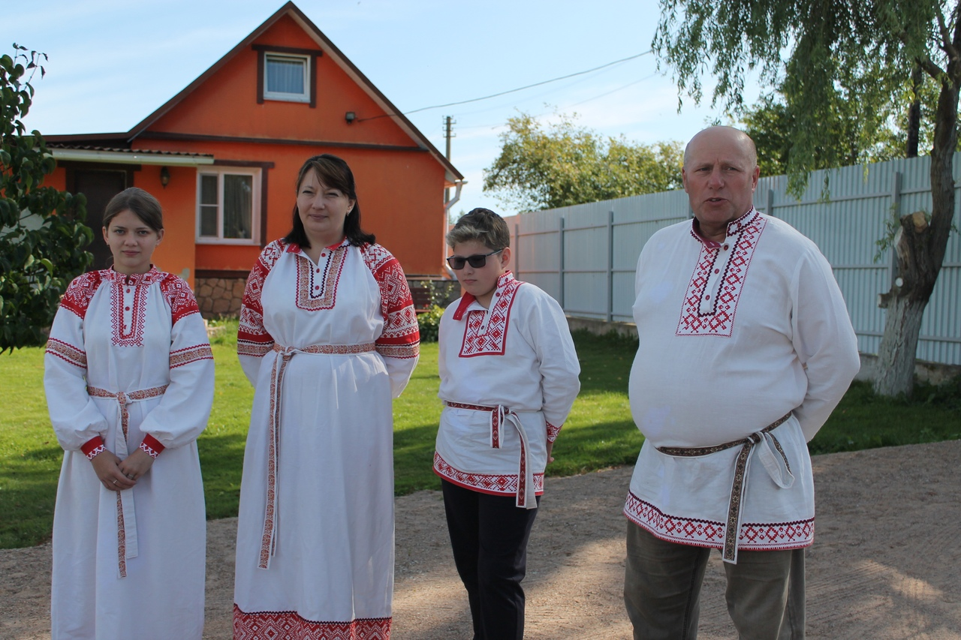
КФХ «БАРАНОВСКОЕ»
Континент-тур| С грохотом по фермам
8

Slide 9
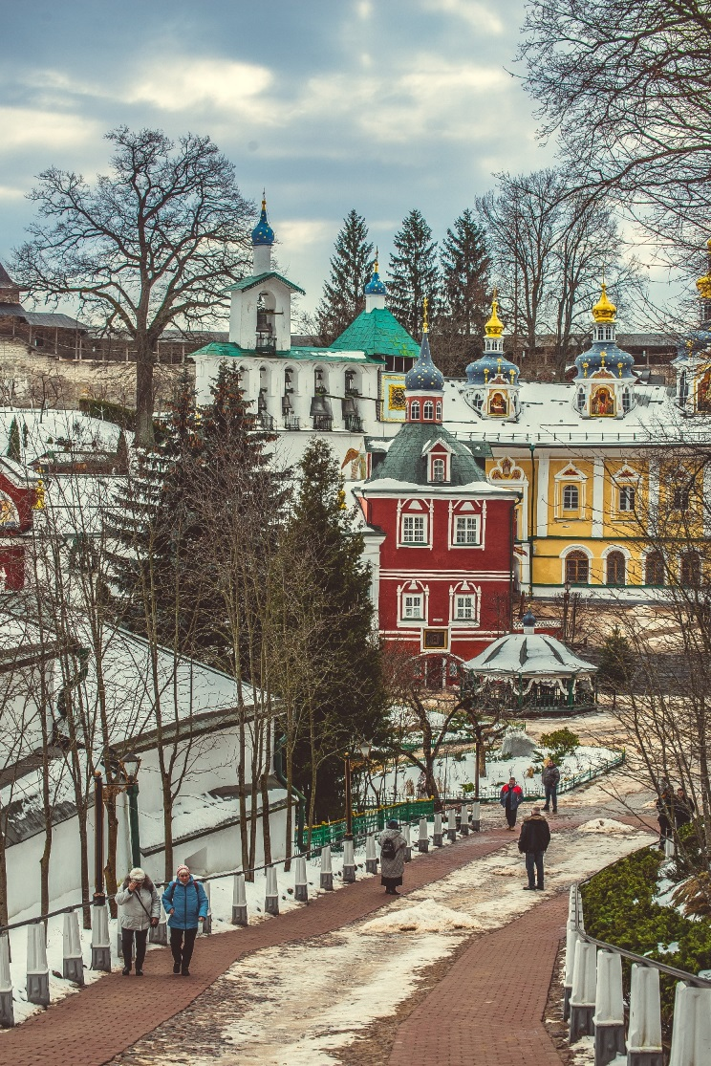
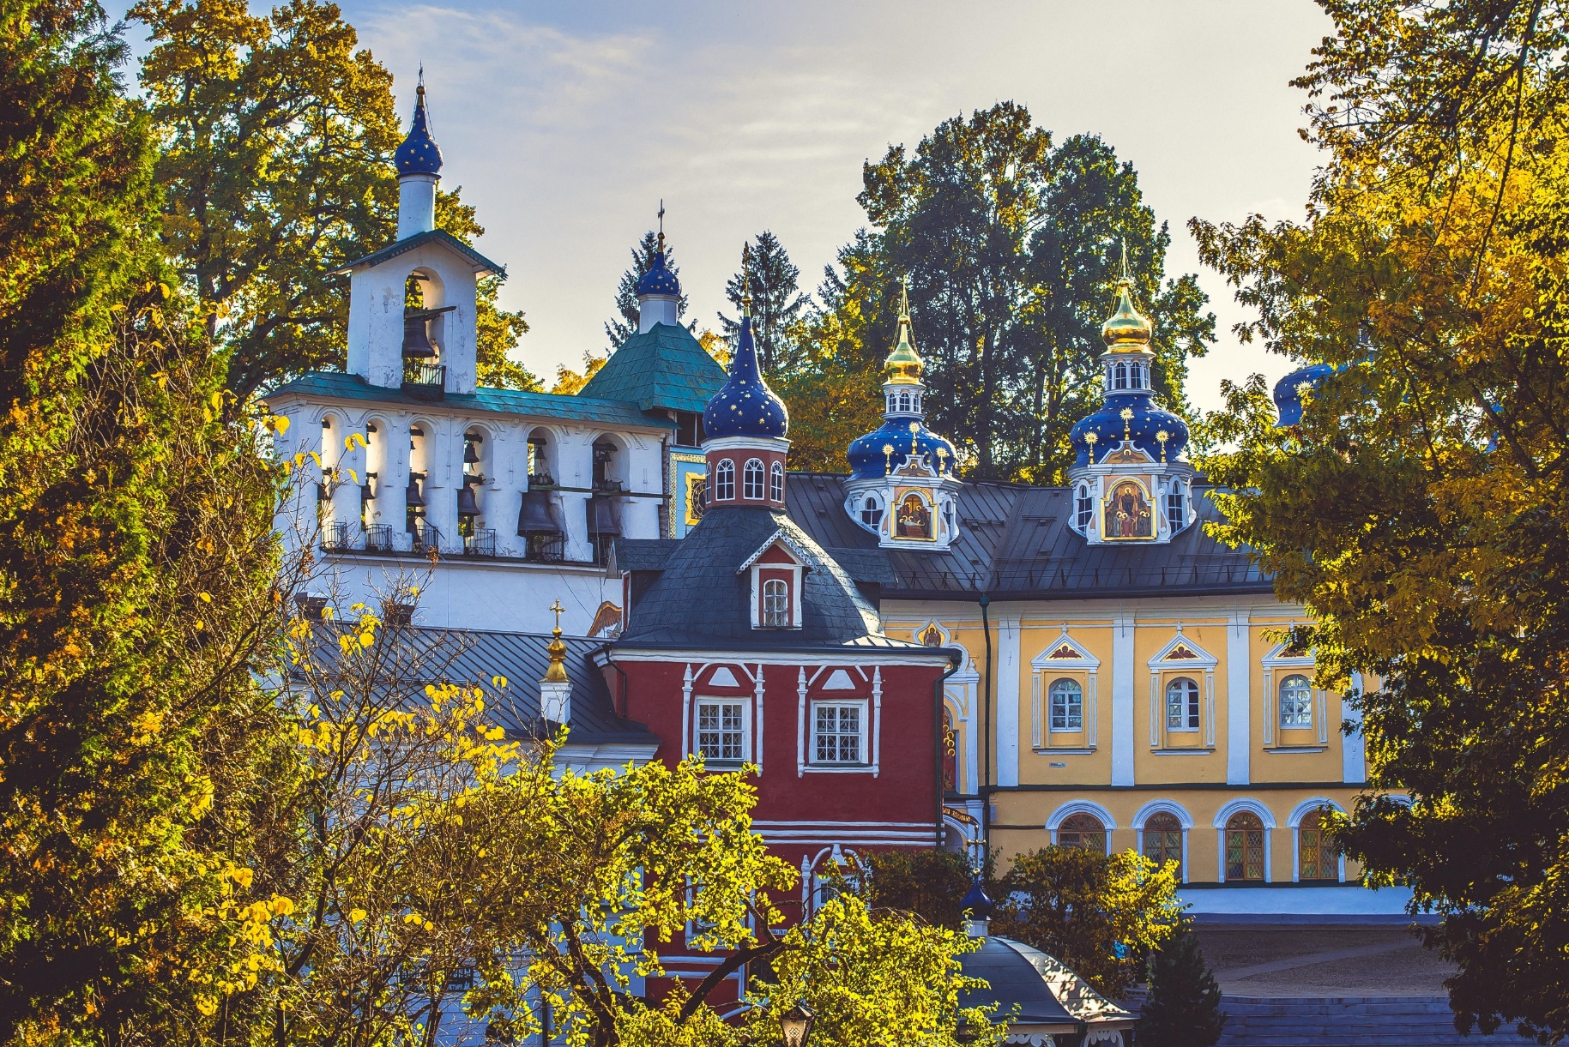
ПЕЧОРЫ
Континент-тур| С грохотом по фермам
9

Slide 10
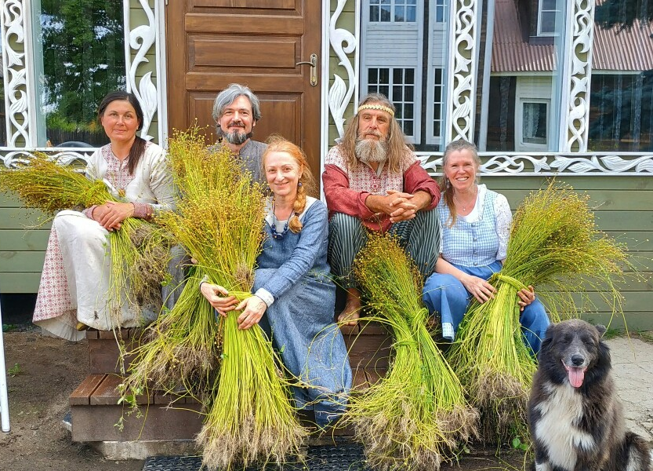
БУМАЖНАЯ МЕЛЬНИЦА
Континент-тур| С грохотом по фермам
10

Slide 11
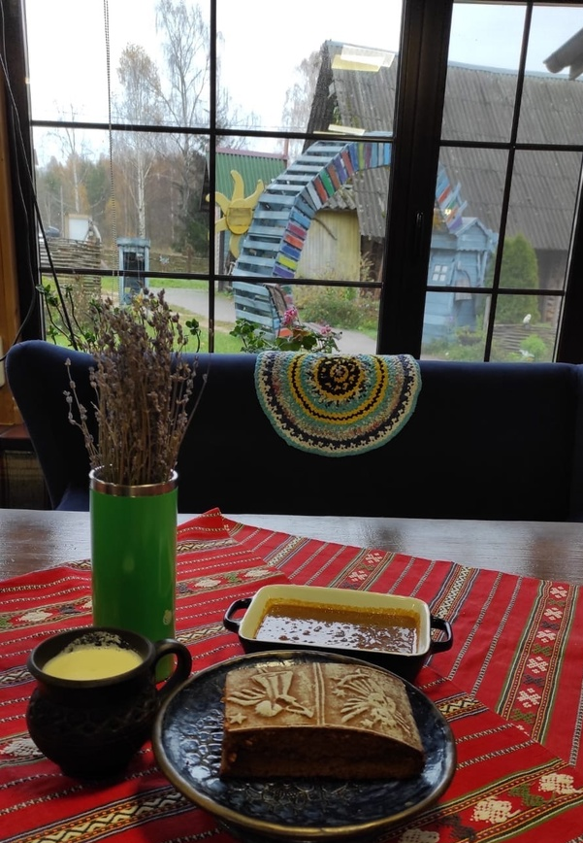
ХЛЕБНЫЙ ХУТОР
Континент-тур| С грохотом по фермам
11

Slide 12
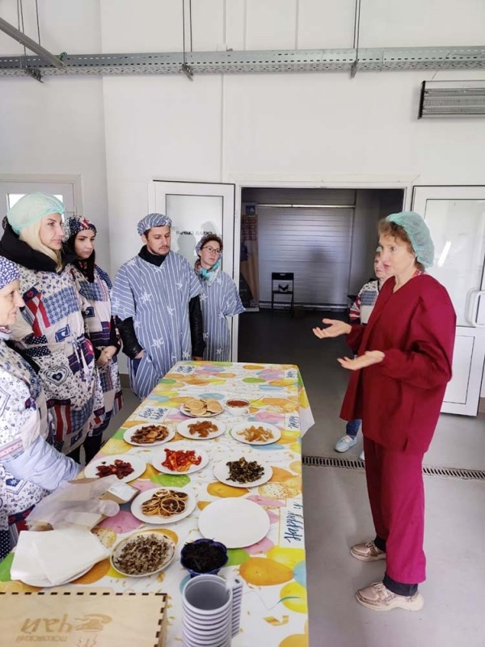
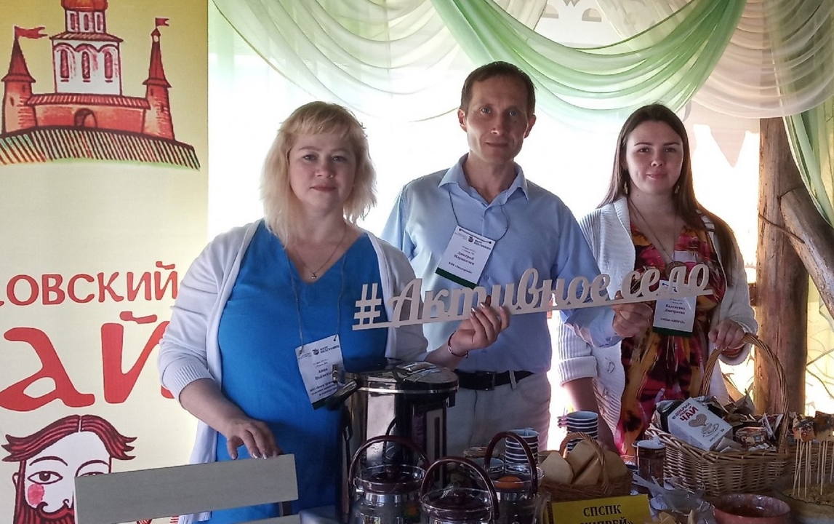
ОРГАНИК-ЦЕНТР
Континент-тур| С грохотом по фермам
12

Slide 13
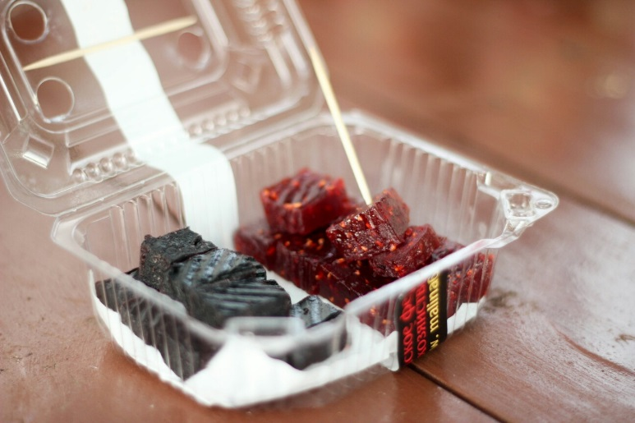
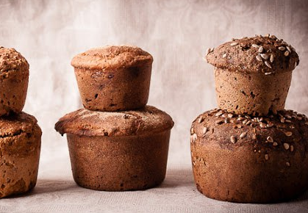
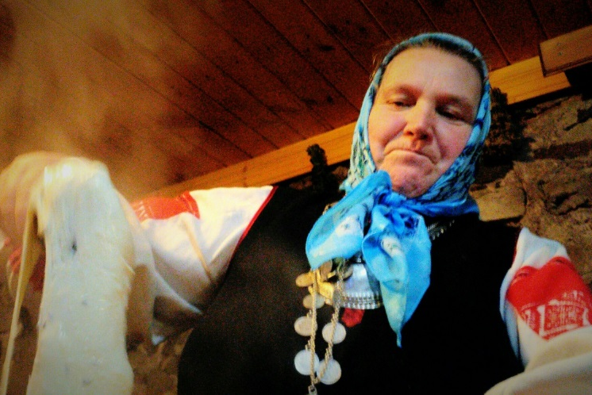
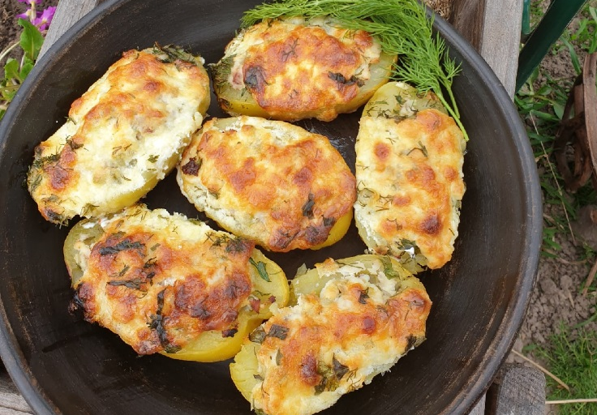
ГАСТРОСПЕЦИАЛИТЕТЫ
Мармелад, конфитюр, наливки из малины и голубики от КФХ «Барановское»
Хлеб из амарантовой муки
Теплый сийр с тмином, тыквенный компот и мульгикапсад по традициям сето
Псковские кокоры
Котлеты из чудской рыбы
Фермерские сыры
13
Континент-тур| С грохотом по фермам

Slide 14
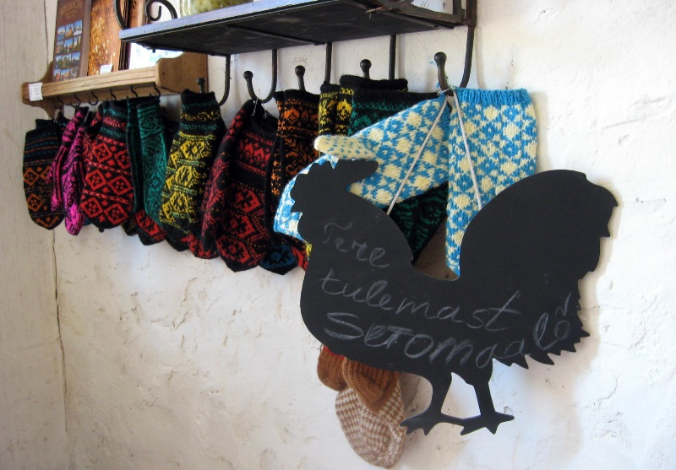
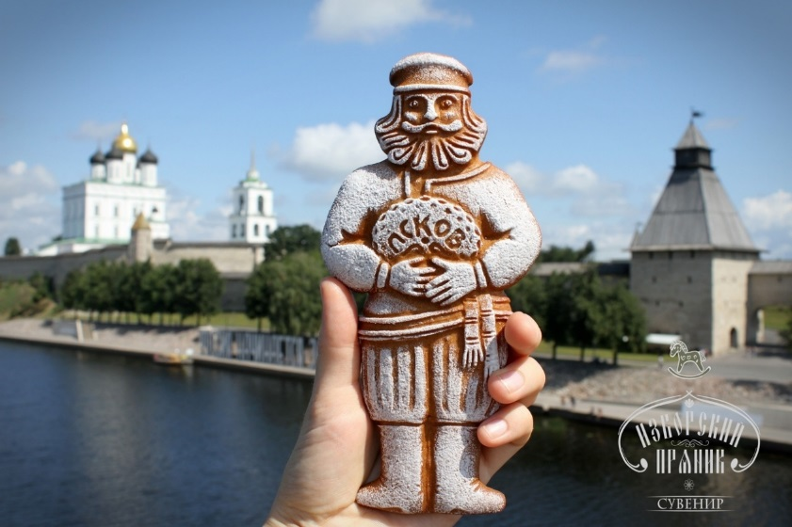
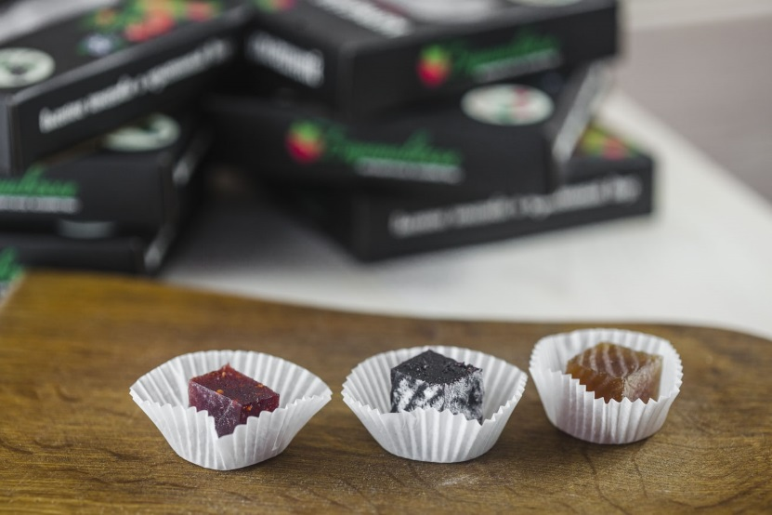
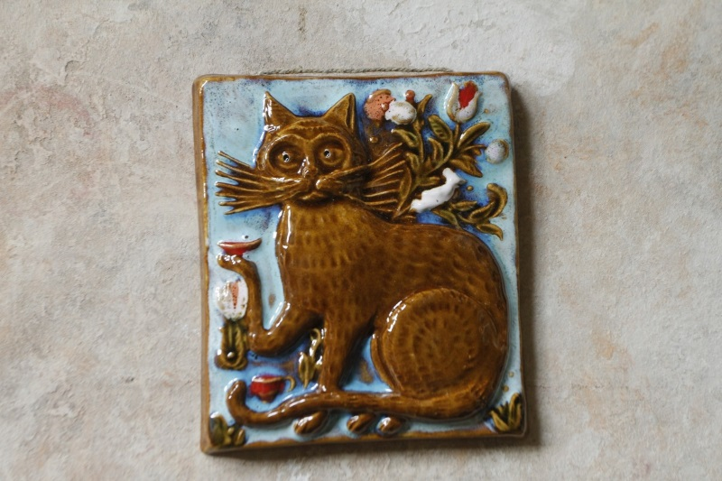
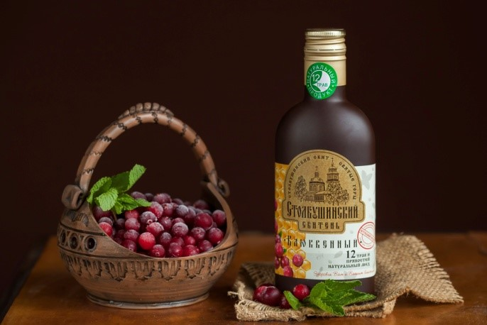
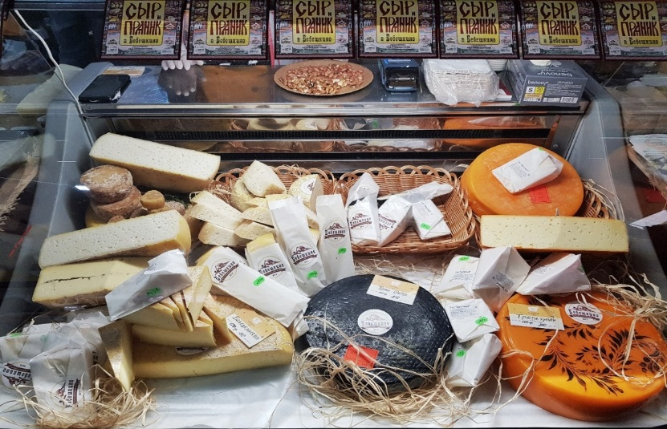
СУВЕНИРЫ
Варежки с орнаментами сето
Печатные пряники
Мармелад, пастила, натуральные напитки КФХ «Барановское»
Гончарные изделия
Сбитень
Фермерские сыры
14
Континент-тур| С грохотом по фермам

Slide 15
ЦЕЛЕВЫЕ РЫНКИ
Рынок
Краткое описание
Жители мегаполисов
География: Москва и Подмосковье, Санкт-Петербург
Потребности: отдых, перезагрузка, польза для здоровья и психики, комфорт
Интересы: эко-, интерактив, погружение, ЗОЖ и аутентичная кухня
Средний чек: 20 т.р.
150 000
Семьи с детьми
География: Санкт-Петербург
Потребности: совместное полезное и поучительное времяпрепровождение, комфорт, безопасность
Интересы: яркие впечатления, ремесла, дети и их развитие.
Средний чек: 35 т.р. взрослый+ребенок
150 000
15
№ 71 | Континент-тур| С грохотом по фермам
15

Slide 16
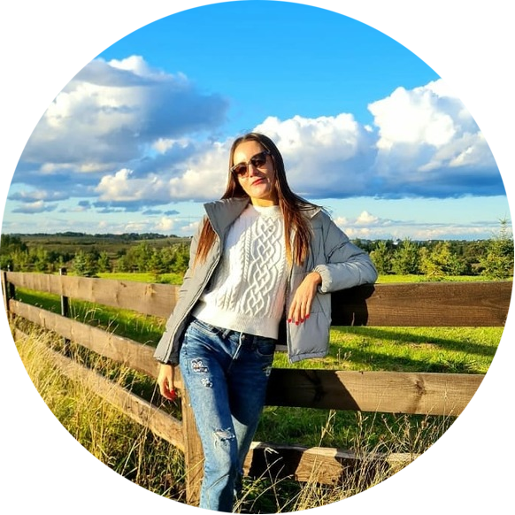
КЛЮЧЕВЫЕ СЕГМЕНТЫ ТУРИСТОВ
СЕМЬИ
Описание: Мужчины и женщины, 30+
Путешествуют одни или семьей.
Любят отдых на природе, гастрономию и экопродукты.
Потребности: отвлечься от «городской суеты», погрузиться в другую жизнь
Прикоснуться к настоящему, живому (продукты, свежий воздух и т.п.), натуральному.
Барьеры: отсутствие удобств на маршруте, негативные ассоциации со словами «деревня», «сельский»
Описание: Родители с детьми от 5 до 15 лет.
Любят проводить время вместе, заниматься развитием детей, прививать им свои ценности.
Потребности: Показать детям природу, животных, растения, производство.
С пользой провести время с детьми, отвлечь их от гаджетов. Полезное питание, натуральные продукты, хорошая экология.
Барьеры: комфорт и санитарная гигиена на маршруте
УТОМЛЕННЫЕ МЕГАПОЛИСОМ
16
Континент-тур| С грохотом по фермам

Slide 17
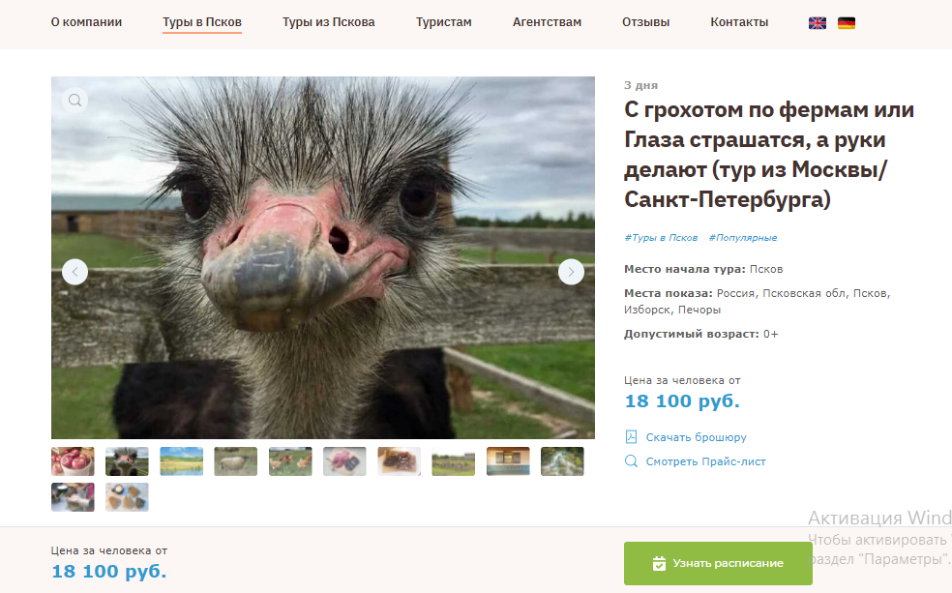
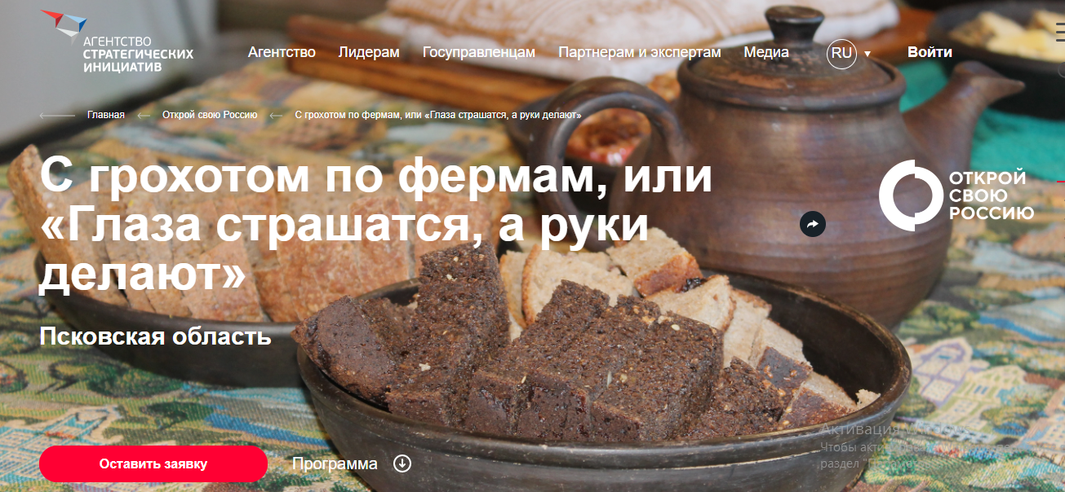
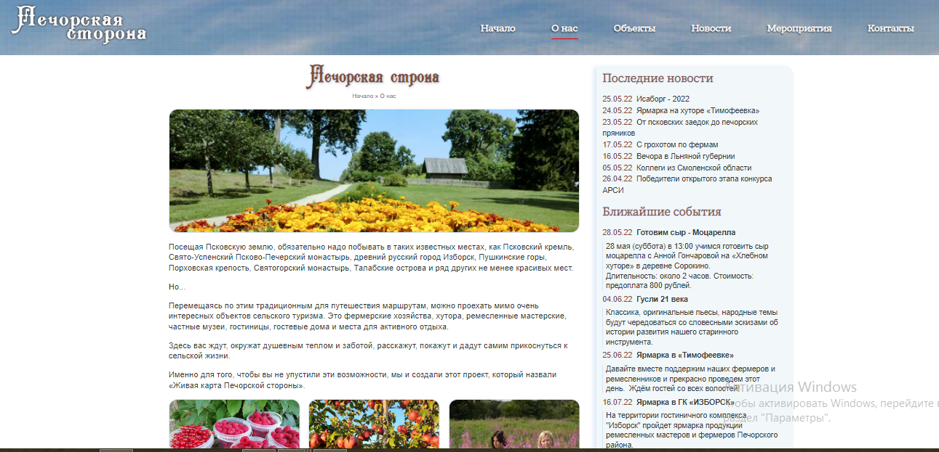
РЕАЛИЗАЦИЯ
Сайт туроператора «Континент-тур»
Сайт проекта «Открой свою Россию» АСИ
Сайт проекта «Живая карта Печорской стороны» печорскаясторона.рф
Сайт-лендинг тура fermapskov.ru
Партнеры: Анекс, «Fantasy way», «Мастерская путешествий», «Вокруг света», «Стартур», «Истоки», «Магазин путешествий», «Турглобус»
17
| Континент-тур| С грохотом по фермам

Slide 18
Средства размещения
Гостиничный комплекс “Изборск”
Питание
ГК “Изборск”, “Форелевый хутор”, музей сето “Черная кошка”,“Хлебный хутор”, “Изборский страус”
“Барановское”
Гостевой дом “Форелевый хутор”
Транспорт микроавтобус
ИП Кузнецов А.В.
ИП Евдокимов В.М.
Банки, фонды, НКО
Россельхозбанк, Ассоциация фермеров ФРиО,
Национальная ассоциация организаций сельского и экотуризма, Мой бизнес
Команда проекта
ООО “Континент-тур”
фермеры, гиды
ООПТ
Псково-Изборский музей-заповедник
Бизнес
сады на Кудебе,“Форелевый хутор”, “Хлебный хутор”, музей “Льняная губерния”, КФХ “Ба-
рановское” “Бумажная мель-
ница” “Изборский страус”
Партнеры
ТИЦ, Медиа холдинг Псковской области, туроператоры (Анекс, «Вокруг света», «Fantasy way», «Мастерская путешествий» «Турглобус», «Стартур», «Истоки», «Магазин путешествий», «Мультитур» и другие
Интересные люди
Волконская Ольга, Фест Вера, Гуренко Елена, Баранов Виктор, Иванов Андрей, Прокофьев Евгений, Рощина Юлия
18
№ 71 | Континент-тур| С грохотом по фермам
ЭКОСИСТЕМА МАРШРУТА

Slide 19
КОЛЛАБОРАЦИЯ

Slide 20
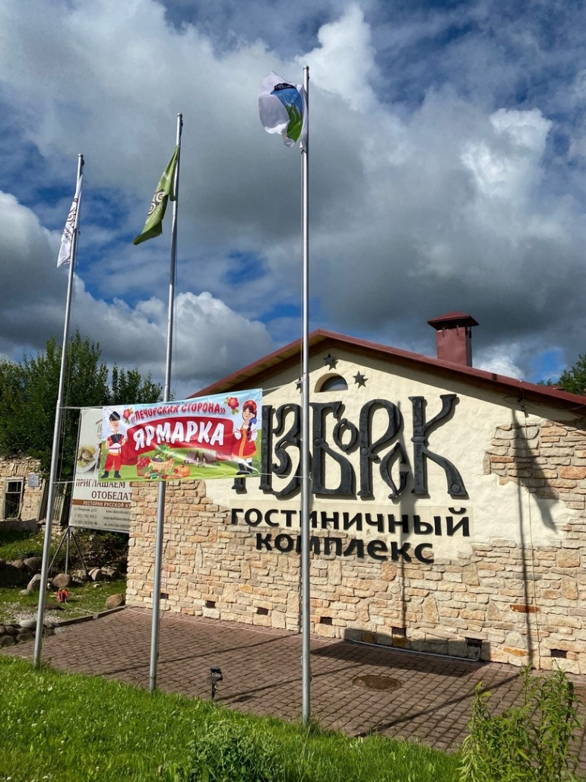
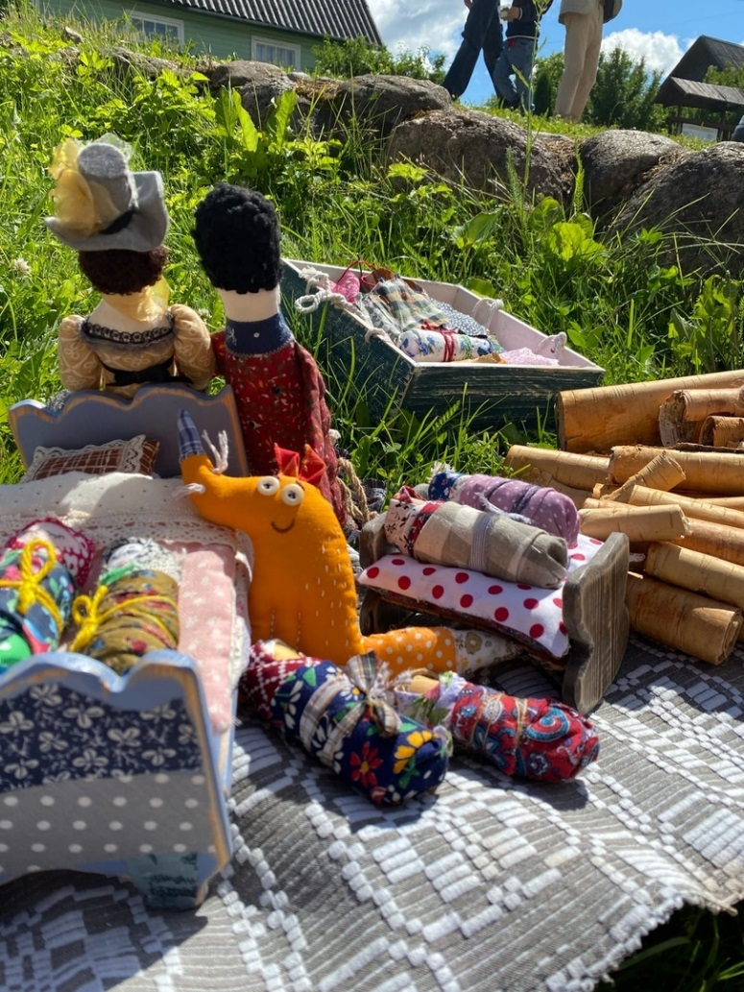
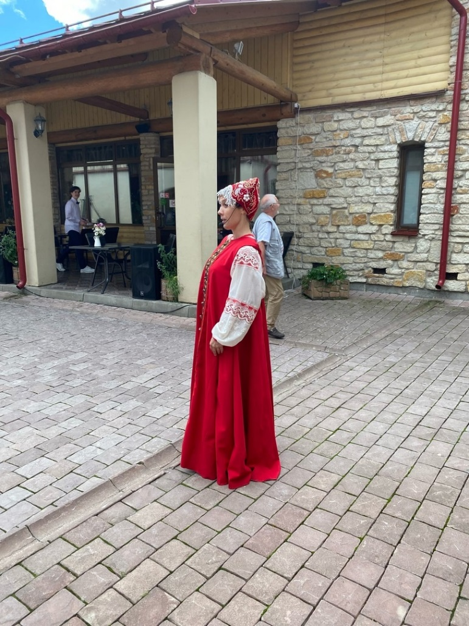
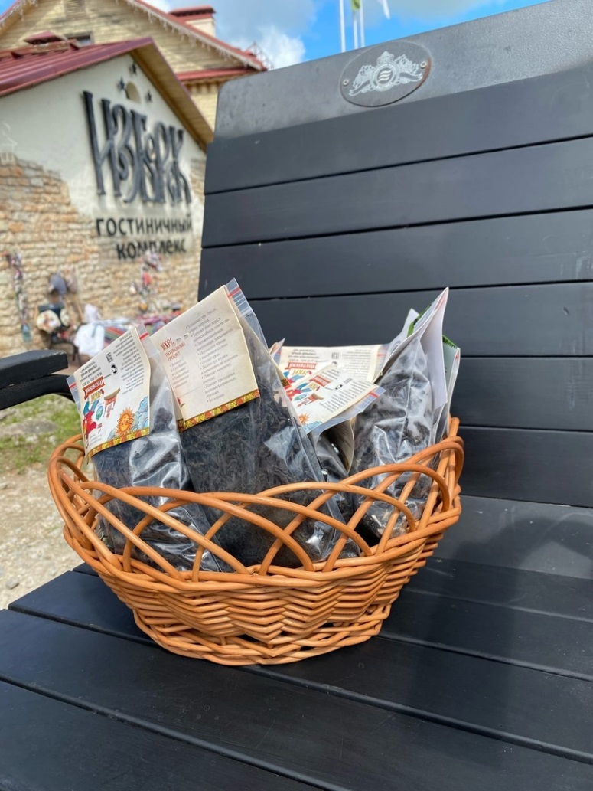
Загородный /сельский отель
как как центр информации
о туристских ресурсах округи

Slide 21
ЧТО ХОЧЕТ ТУРОПЕРАТОР?
стабильность ценовой политики
стандарт качества
понятный, повторяющийся из раза в раз продукт
наличие санитарной зоны, указателей, парковки для автобуса

Slide 22
ЧТО НУЖНО ОБЪЕКТУ
СЕЛЬСКОГО ТУРИЗМА?
недостаток знаний технологий туризма (хорошо, что уже не задаем вопрос «Да что ж они по выходным ездят?!»)
нехватка специалистов;
совпадение с/х и туристского сезона
не доход от туризма является определяющим,
многозадачность, сводящаяся на 1 человека
слабо представлены услуги размещения в самих КФХ, в деревнях

Slide 23
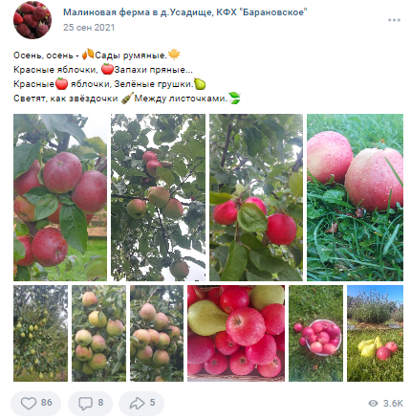
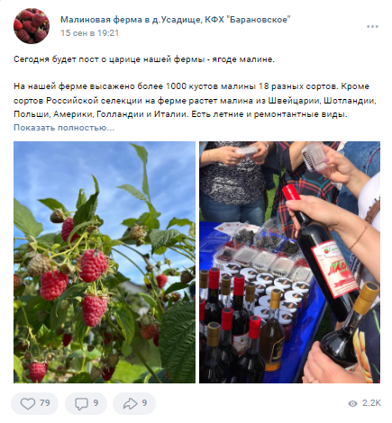
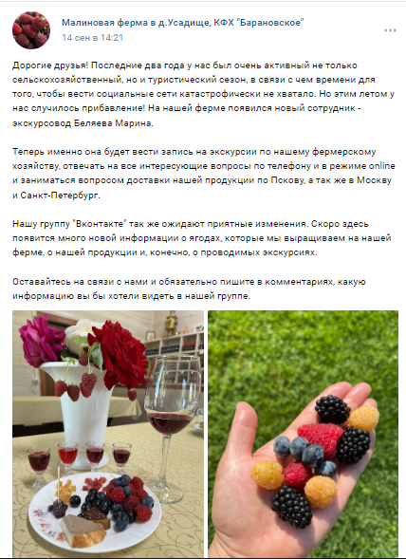
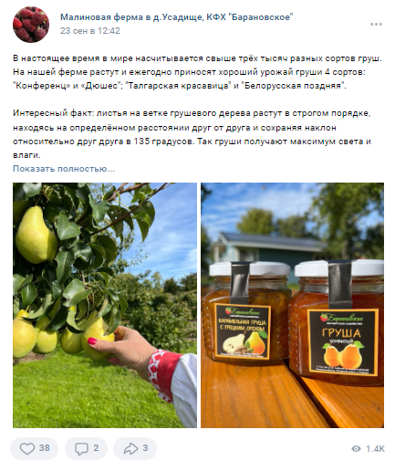
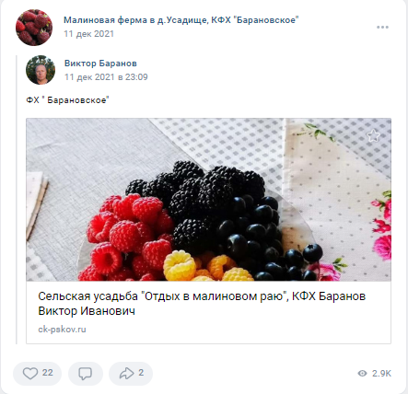

Slide 24
